Slide 1
《随机过程》教程
第16讲 离散时间Markov链
东南大学移动通信国家重点实验室
陈 明 制作
chenming@seu.edu.cn
ftp.seu.edu.cn/incoming/document/随机过程

Slide 2
内容提要
离散时间Markov链的定义
离散时间Markov链的状态分类

Slide 3
Markov链的定义
Markov链：状态值可数离散的Markov过程
  离散时间Markov链
  连续时间Markov链

Slide 4
离散时间Markov链
状态概率
状态概率矢量
转移概率
转移概率矩阵

Slide 5

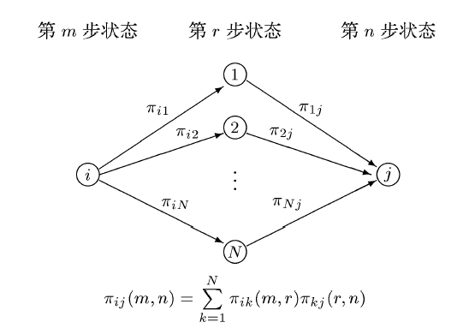
C-K方程

Slide 6
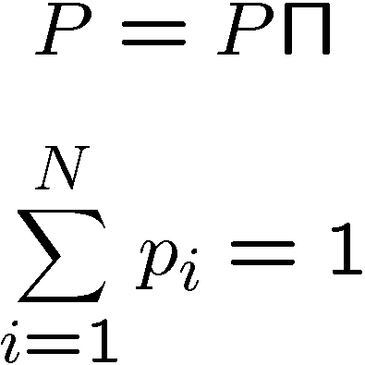
平稳状态概率的求解

Slide 7
状态的互达
定义
等价类
可约

Slide 8
常返和瞬过
首达概率的定义
迟早到达概率
常返和瞬过

Slide 9
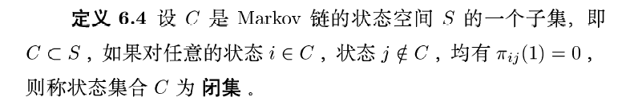

状态空间的分解

Slide 10
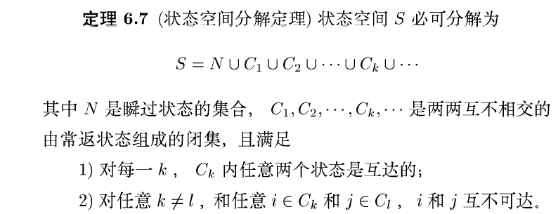
状态空间分解定理

Slide 11
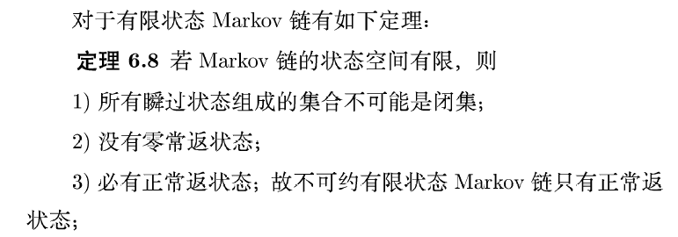
有限状态分解定理

Slide 12
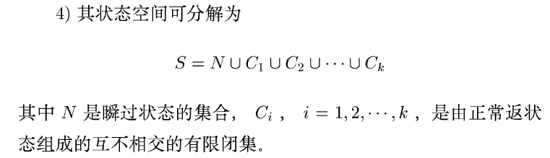
（续）

Slide 13
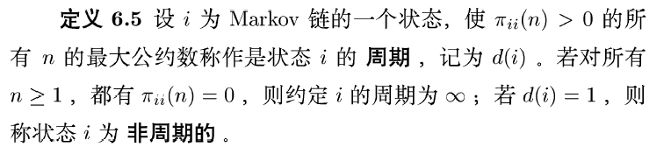

状态的周期

Slide 14
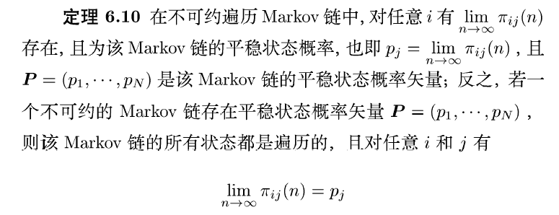
状态的遍历

Slide 15
作业
6.1
6.5
6.7

Slide 16
《随机过程》
第16讲 “离散时间Markov链”终。

